Slide 1
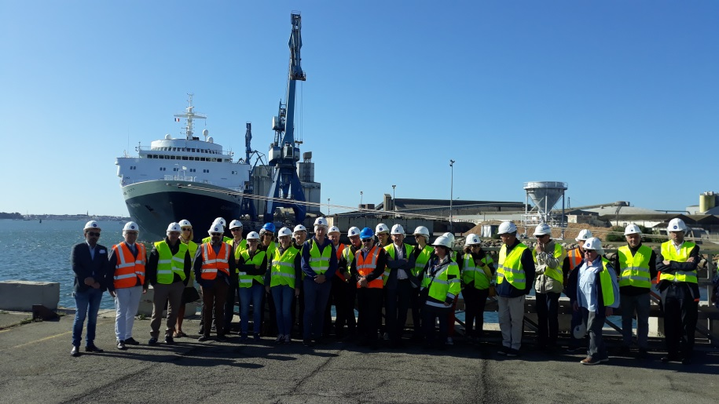
Le Port Center un outil de valorisation territoriale
Bilbao le 24 octobre 2019

Slide 2
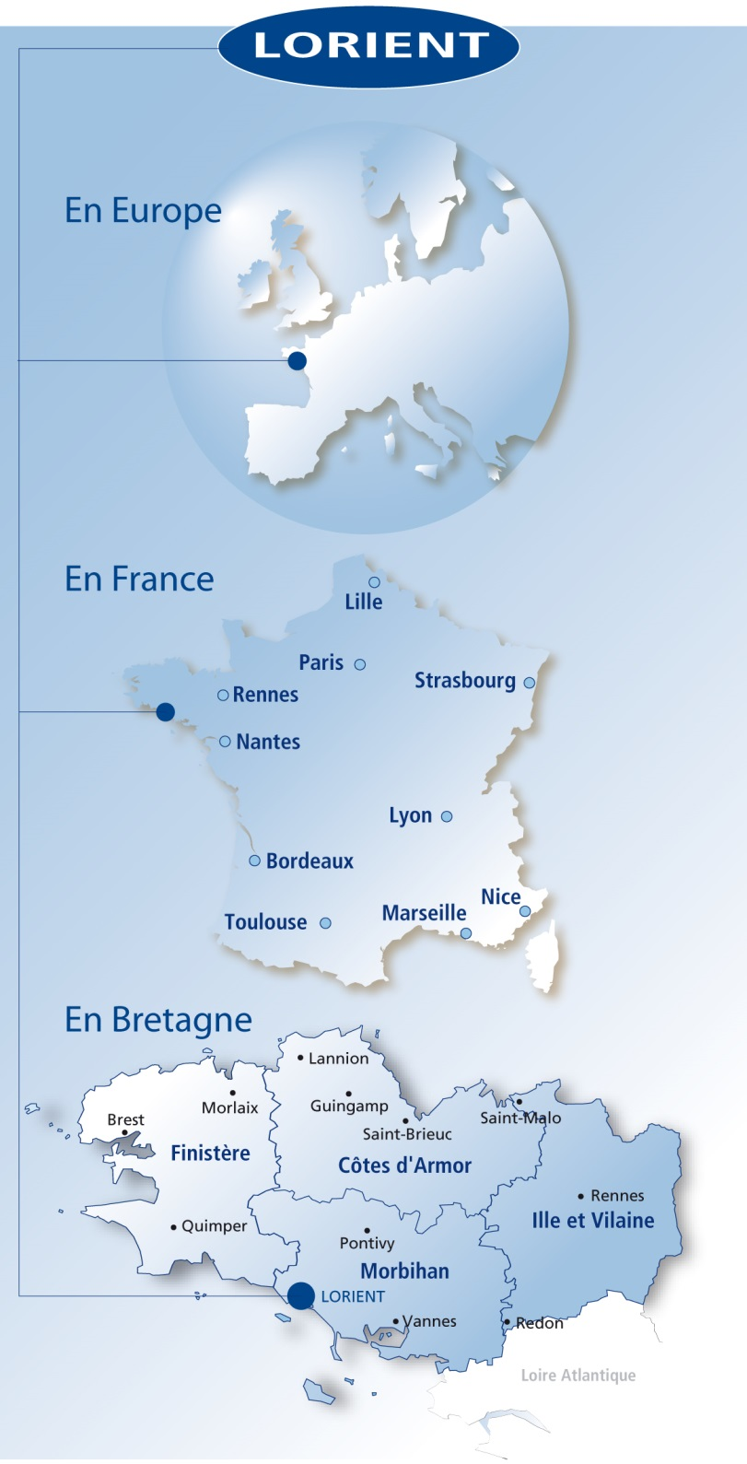
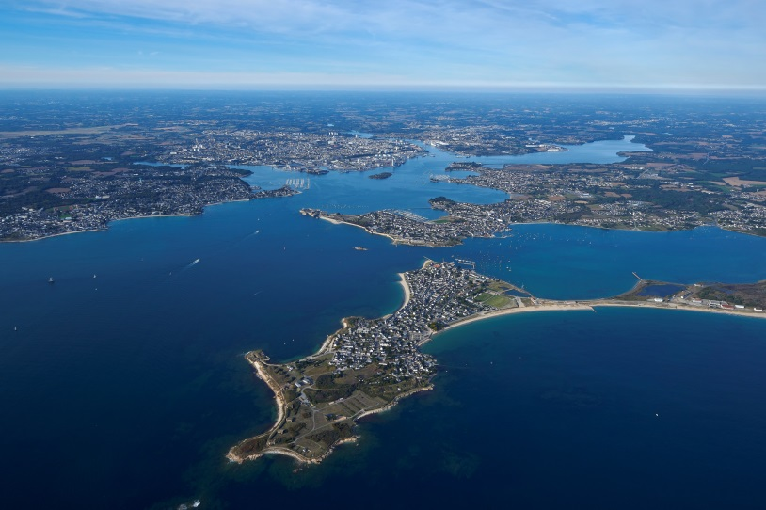
Une rade exceptionnelle en Bretagne Sud

Slide 3
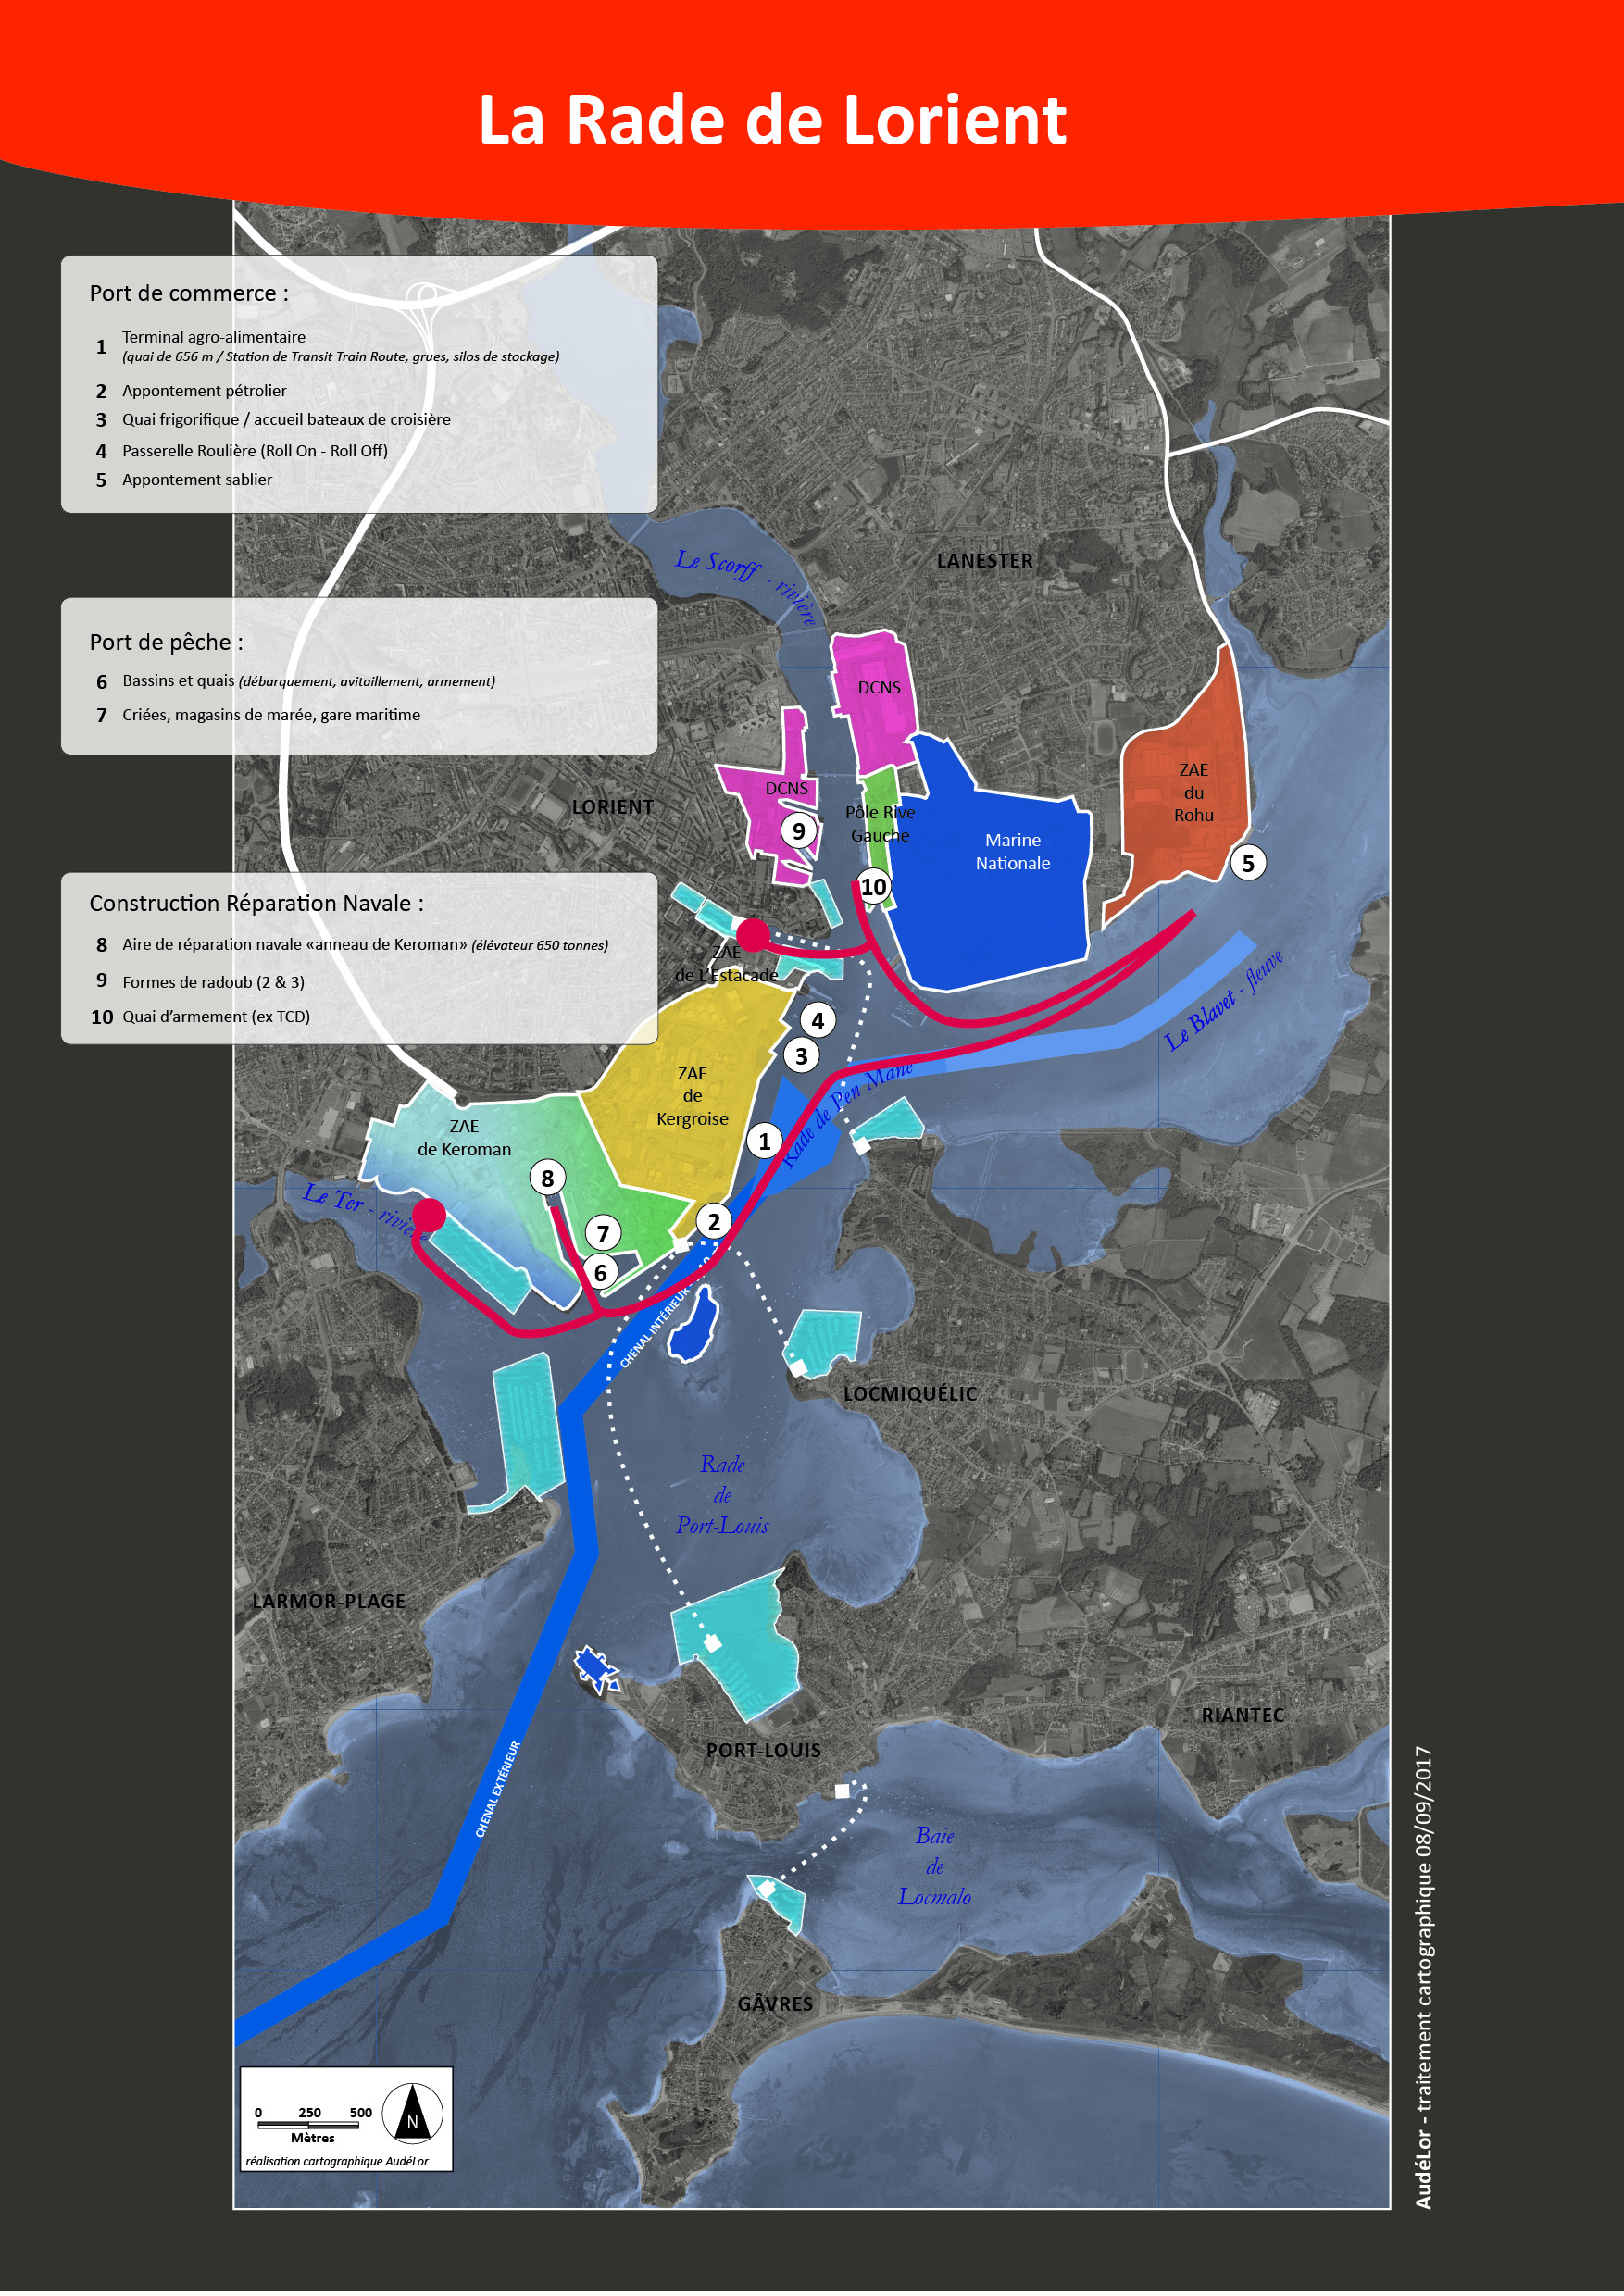
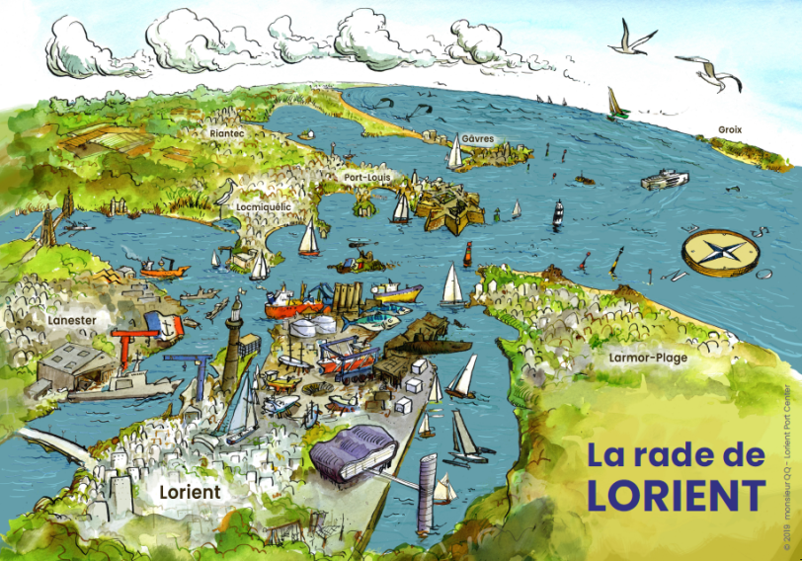
Un territoire - Des excellences maritimes :
Un port de commerce
Un port de pêche
Un port de construction et réparation navale / EMR
Des ports de plaisance
Un pôle course au large
Un port militaire

Slide 4
Lorient Bretagne Sud Attractivité : une démarche de marketing territorial
diagnostic
Portrait du territoire
Ses forces, ses faiblesses
cibles
Les jeunes
Les porteurs de projets, les actifs
défis
Améliorer la notoriété et l’image du territoire
Créer un territoire young friendly
Cultiver et projeter dans le futur nos excellences maritimes
Séduire et conserver les talents et les porteurs de projets

Slide 5
Promouvoir les métiers maritimes
Créer un sentiment d’appartenance et de fierté
Valoriser nos excellences maritimes
Communiquer auprès des jeunes de façon ludique
Fédérer les acteurs du maritime de façon conviviale

Slide 6
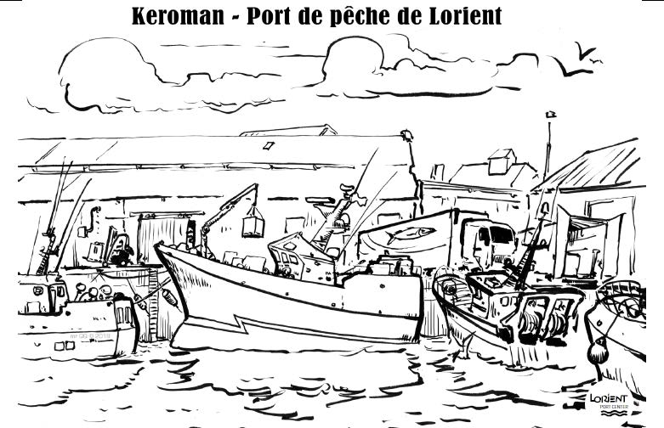
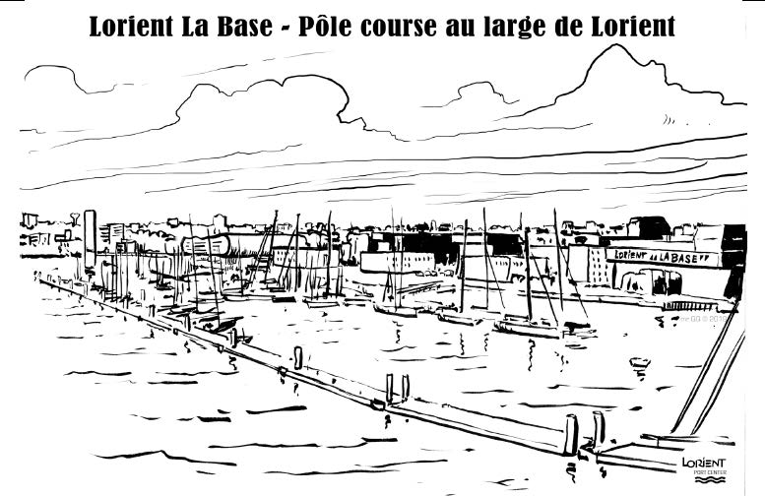
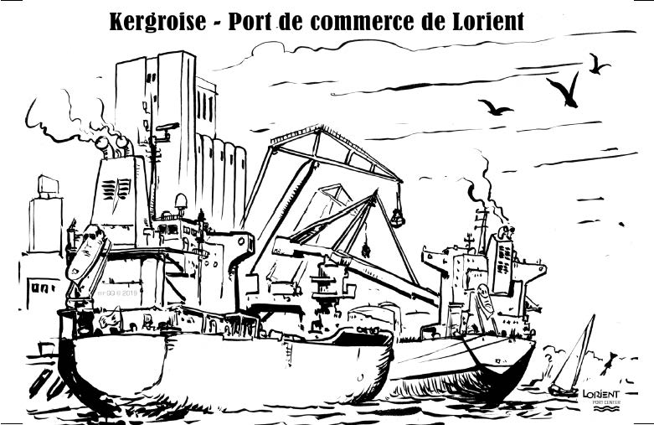
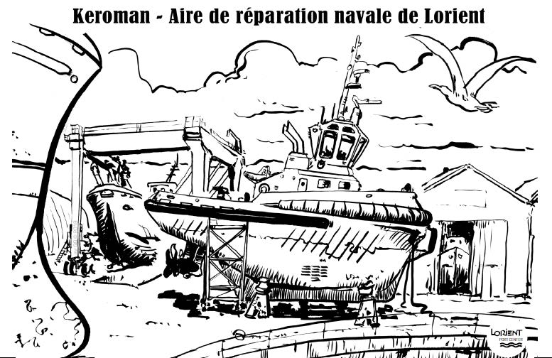
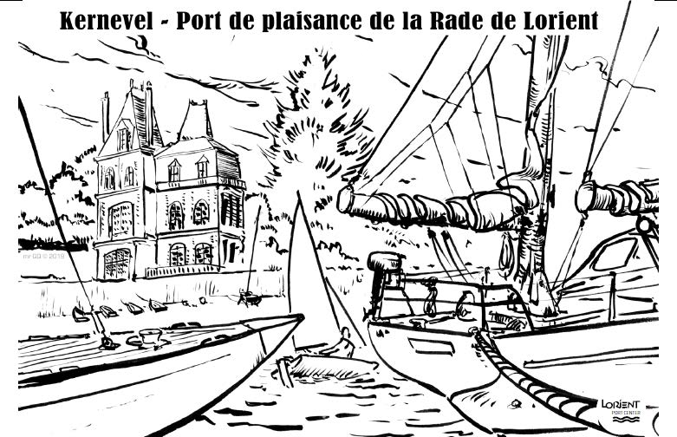
Les ports de la rade de Lorient

Slide 7
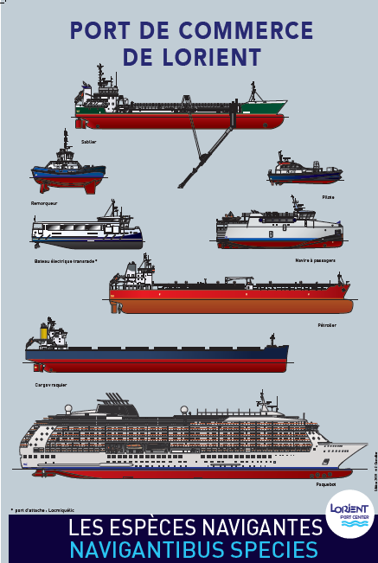
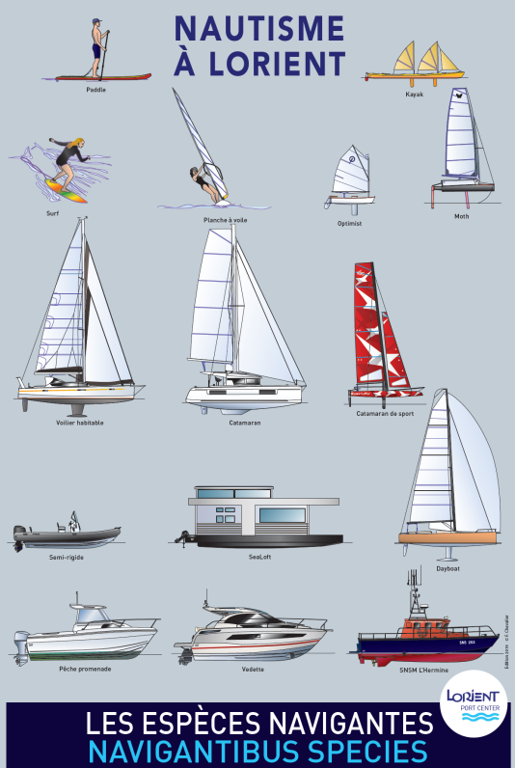
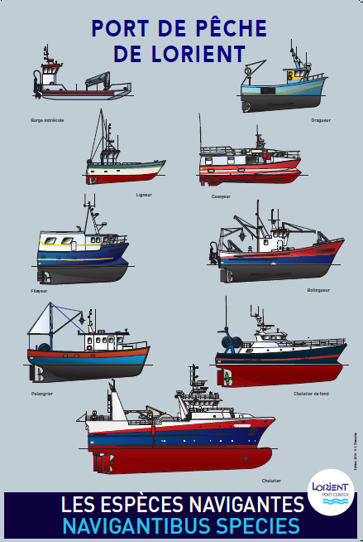
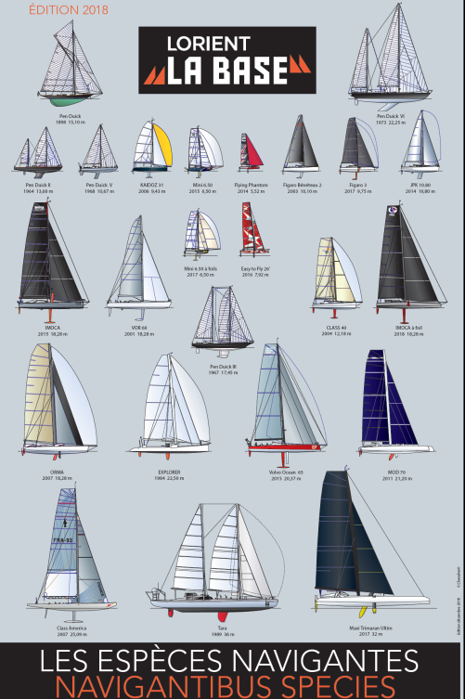
Les bateaux de la rade de Lorient

Slide 8
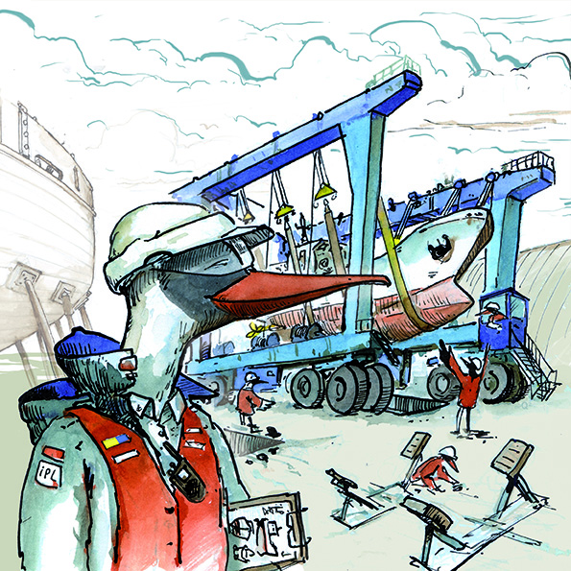
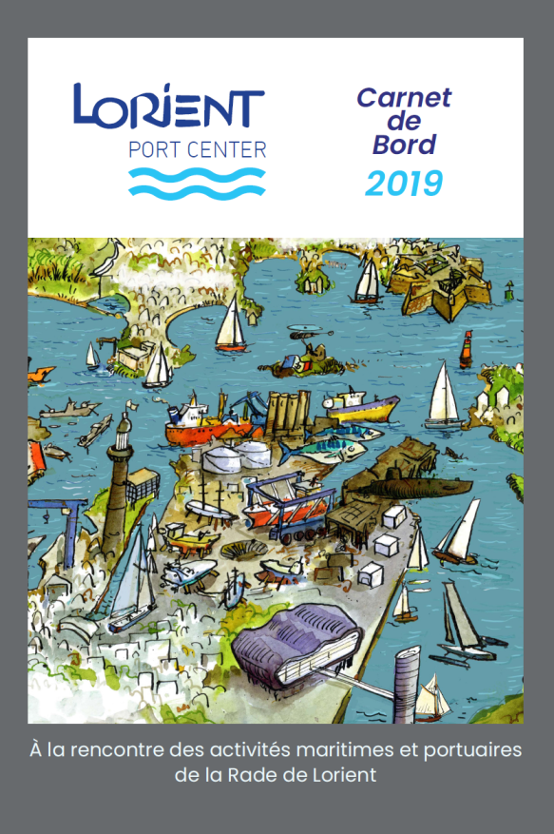
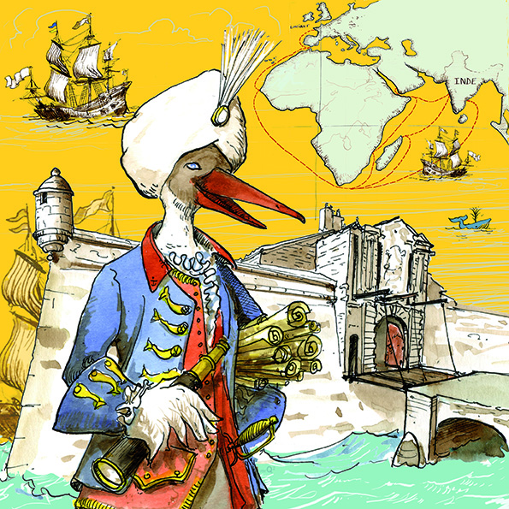
Les métiers dans les ports de la rade de Lorient

Slide 9
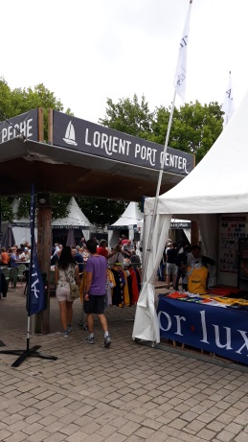
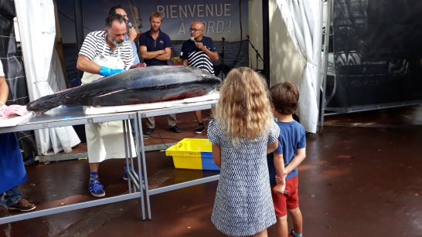
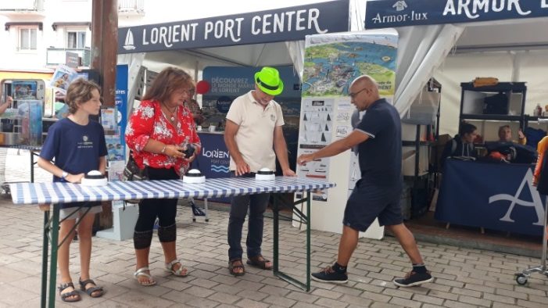
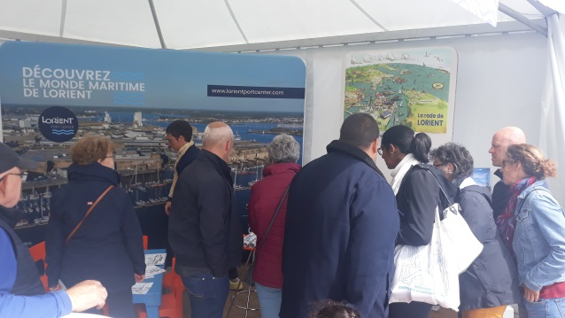
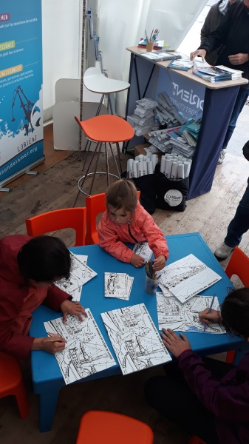
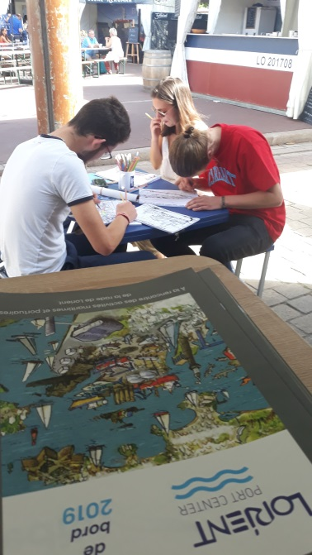
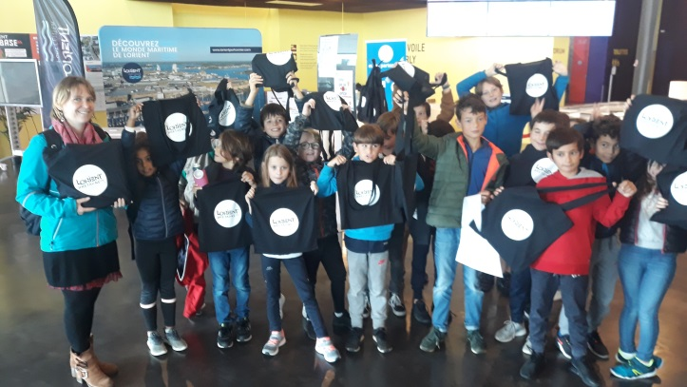
Les évènements grand public
- Ports en fêtes
- Festival Interceltique de Lorient
- Les aventuriers de la mer
- Le Nautic de Paris
- Pro et Mer…

Slide 10
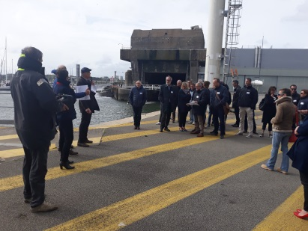
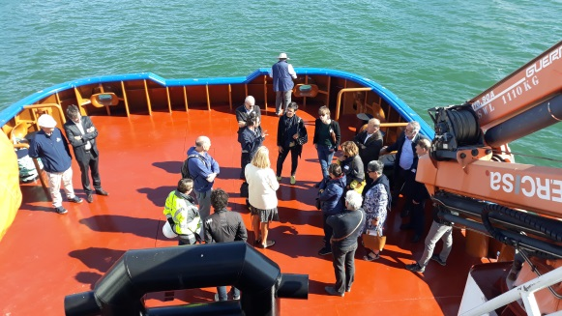
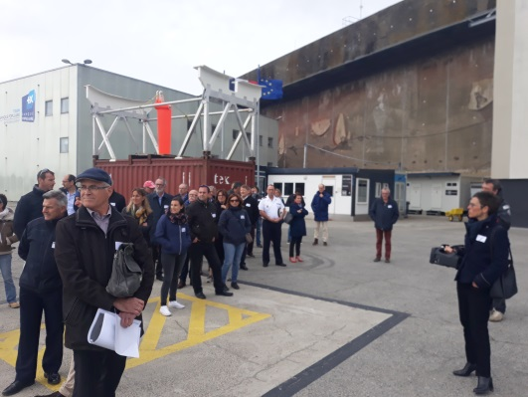
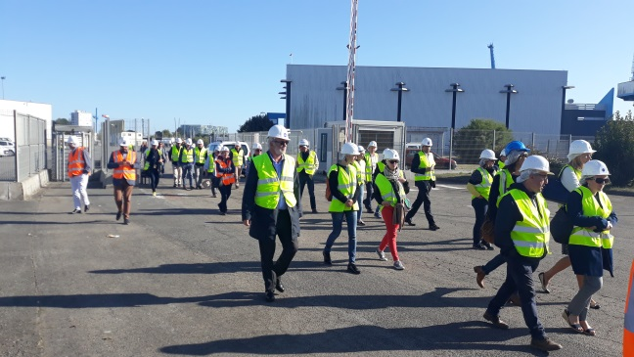
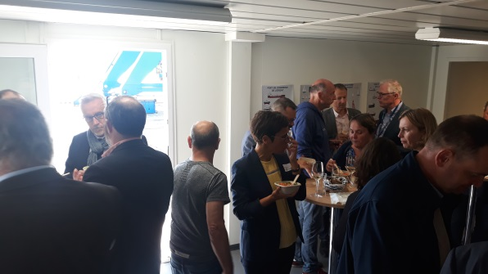
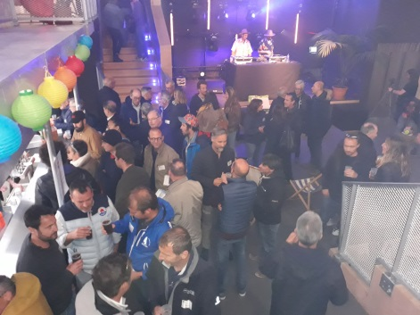
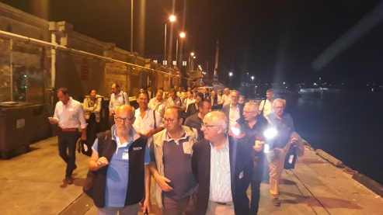
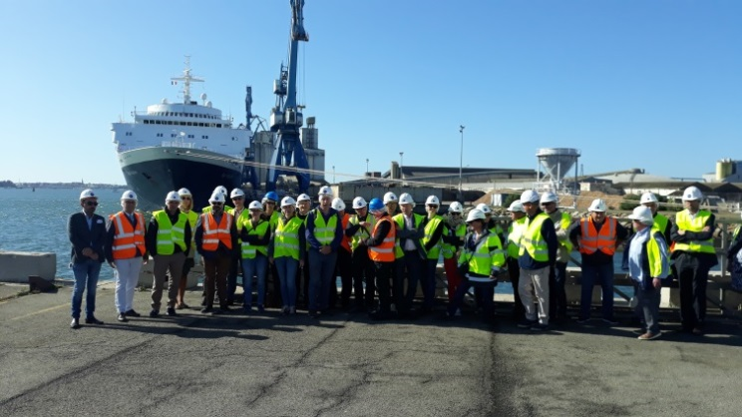
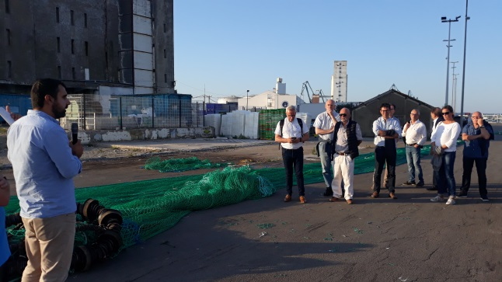
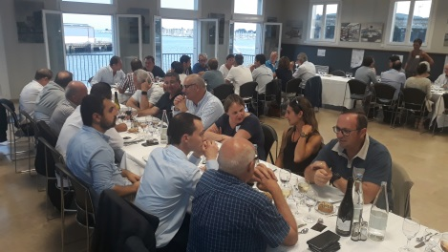
Les rencontres interprofessionnelles de la mer

